Slide 1
Metodologia Sperimentale Agronomica / Metodi Statistici per la Ricerca Ambientale
Marco Acutis
marco.acutis@unimi.it
www.acutis.it
a.a. 2018 - 2019
CdS Scienze della Produzione e Protezione delle Piante (g59)
CdS Biotecnologie Vegetali, Alimentari e Agro-Ambientali (g61)
CdS Scienze Agro-Ambientali (g57)

Slide 2
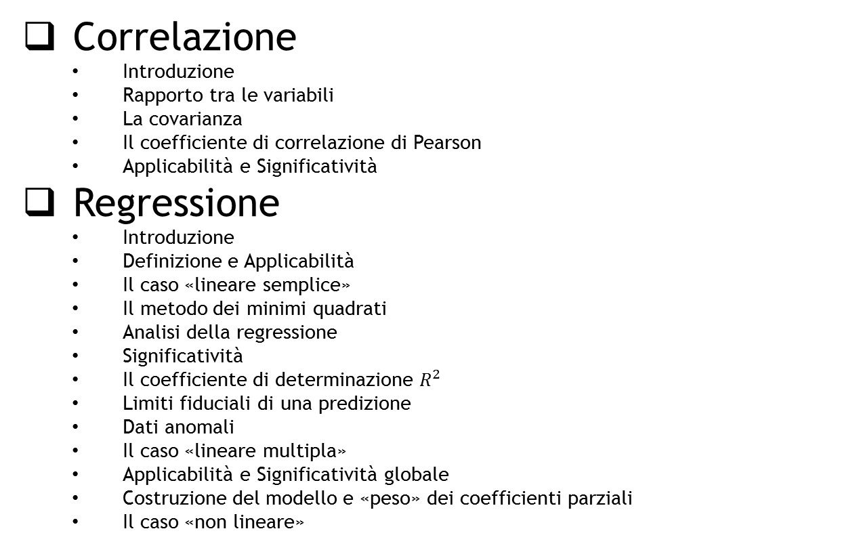
Lezione 09 - Sommario
Correlazione
Introduzione
Rapporto tra le variabili
La covarianza
Il coefficiente di correlazione di Pearson
Applicabilità e Significatività
Regressione
Introduzione
Definizione e Applicabilità
Il caso «lineare semplice»
Il metodo dei minimi quadrati
Analisi della regressione
Significatività
Il coefficiente di determinazione $R^{2}$
Limiti fiduciali di una predizione
Dati anomali
Il caso «lineare multipla»
Applicabilità e Significatività globale
Costruzione del modello e «peso» dei coefficienti parziali
Il caso «non lineare»
Metodologia Sperimentale Agronomica / Metodi Statistici per la Ricerca Ambientale a.a. 2014 - 2015
Lezione 09

Slide 3
Correlazione
Introduzione
Immaginiamo di voler analizzare la variazione congiunta di due variabili quantitative, cioè come si comporta una variabile man mano che l’altra cambia di valore.
La giusta tecnica da utilizzare in questo caso è l’analisi della correlazione, poiché essa consente di stimare l’intensità dell’associazione tra due variabili.
Il caso più semplice è quello dell’analisi della correlazione lineare, attraverso la quale è possibile quantificare il grado di associazione tra due variabili, che si ipotizzano variare congiuntamente secondo una relazione lineare.
Metodologia Sperimentale Agronomica / Metodi Statistici per la Ricerca Ambientale a.a. 2014 - 2015
Lezione 09

Slide 4
Correlazione
Rapporto tra le variabili
L’analisi della correlazione si usa quando non è possibile stabilire in qualche modo un nesso causale tra una variabile e l’altra.
Questa situazione si verifica quando:
non esiste alcuna relazione di causa-effetto;
la relazione di causa-effetto non ha una direzione logica o precisa, ma potrebbe essere ugualmente applicata nei due sensi, da una variabile all'altra;
la ragione della variazione delle due variabili in esame è la presenza di un «terzo incomodo», che agisce simultaneamente sui primi due (ad esempio il tempo o lo spazio).
Metodologia Sperimentale Agronomica / Metodi Statistici per la Ricerca Ambientale a.a. 2014 - 2015
Lezione 09

Slide 5

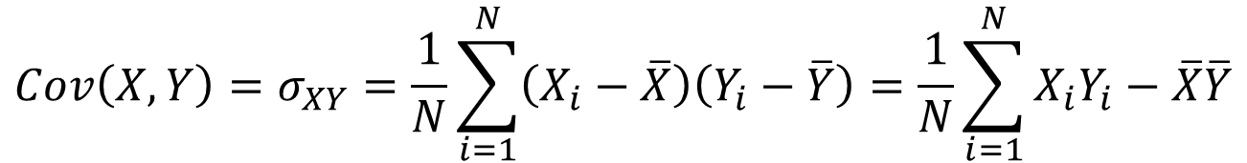
Correlazione
La covarianza (1/3)
Il primo indice cui è possibile ricorrere per valutare l’associazione tra due variabili ($X$ e $Y$) viene detto Covarianza e si ottiene calcolando la media aritmetica del prodotto degli scarti dalle rispettive medie:
$$Cov\left(X,Y\right)=σ_{XY}=\frac{1}{N}\sum_{i=1}^{N}{\left(X_{i}−\overline{X}\right)\left(Y_{i}−\overline{Y}\right)}=\frac{1}{N}\sum_{i=1}^{N}{X_{i}Y_{i}−\overline{X}\overline{Y}}$$
codevianza
N.B. Si osservi che vale la relazione
$$−\sqrt{{dev}_{X}{dev}_{Y}}≤{codev}_{XY}≤\sqrt{{dev}_{X}{dev}_{Y}}$$
$N$ rappresenta il numero di coppie di osservazioni.
Metodologia Sperimentale Agronomica / Metodi Statistici per la Ricerca Ambientale a.a. 2014 - 2015
Lezione 09

Slide 6
Correlazione
La covarianza (2/3)
Attraverso il calcolo della Covarianza è possibile determinare:
il SEGNO dell’associazione tra due variabili;
il GRADO dell’associazione tra due variabili.
quando il segno della covarianza è positivo, le due variabili aumentano o diminuiscono insieme (rapporto di proporzionalità diretta)
quando il segno della covarianza è negativo, all'aumento di una variabile corrisponde una diminuzione dell'altra (rapporto di proporzionalità inversa)
quanto più la covarianza è grande in valore assoluto, tanto più è elevato il grado di associazione tra le due variabili
Metodologia Sperimentale Agronomica / Metodi Statistici per la Ricerca Ambientale a.a. 2014 - 2015
Lezione 09

Slide 7
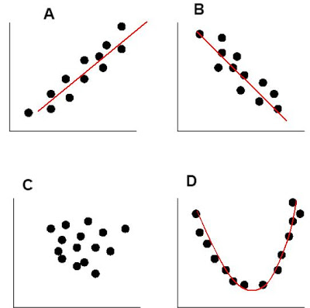
Correlazione
La covarianza (3/3)
Covarianza positiva
Covarianza negativa
Covarianza nulla
Covarianza non lineare
Metodologia Sperimentale Agronomica / Metodi Statistici per la Ricerca Ambientale a.a. 2014 - 2015
Lezione 09

Slide 8
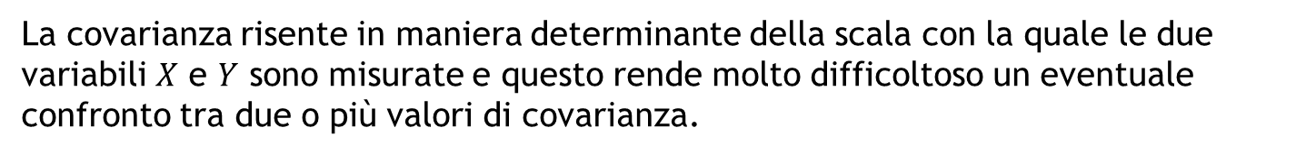
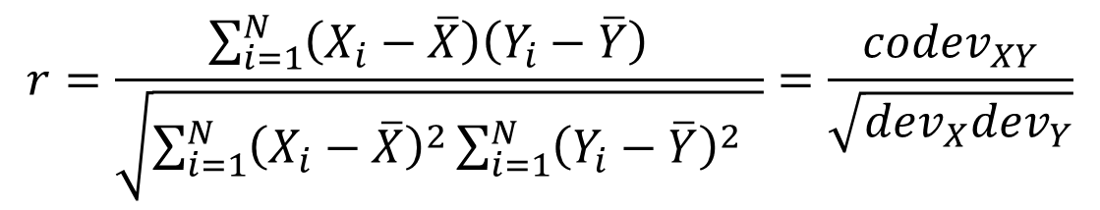
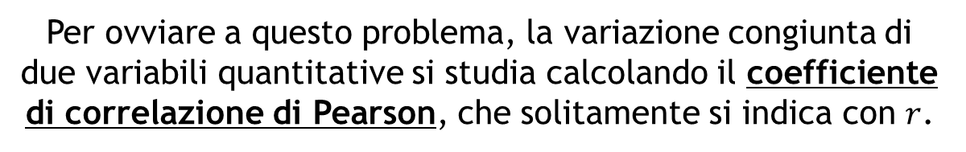
Correlazione
Il coefficiente di correlazione di Pearson (1/2)
La covarianza risente in maniera determinante della scala con la quale le due variabili $X$ e $Y$ sono misurate e questo rende molto difficoltoso un eventuale confronto tra due o più valori di covarianza.
$$se X=\left\{1,2,3,4,5\right\} e Y=\left\{1,2,3,4,5\right\} allora Cov\left(X,Y\right)=2$$
$$se X=\left\{1,2,3,4,5\right\} e Y=\left\{10,20,30,40,50\right\} allora Cov\left(X,Y\right)=20$$
Per ovviare a questo problema, la variazione congiunta di due variabili quantitative si studia calcolando il coefficiente di correlazione di Pearson, che solitamente si indica con $r$.
$$r=\frac{\sum_{i=1}^{N}{\left(X_{i}−\overline{X}\right)\left(Y_{i}−\overline{Y}\right)} }{\sqrt{\sum_{i=1}^{N}{{\left(X_{i}−\overline{X}\right)}^{2}}\sum_{i=1}^{N}{{\left(Y_{i}−\overline{Y}\right)}^{2}} }}=\frac{{codev}_{XY}}{\sqrt{{dev}_{X}{dev}_{Y}}}$$
Metodologia Sperimentale Agronomica / Metodi Statistici per la Ricerca Ambientale a.a. 2014 - 2015
Lezione 09

Slide 9
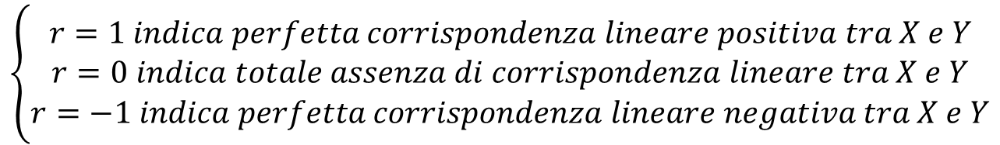
Correlazione
Il coefficiente di correlazione di Pearson (2/2)
Il coefficiente di correlazione di Pearson contiene le informazioni relative al segno e al grado dell’associazione tra le variabili già viste per la covarianza. In più esso è un valore adimensionale e perciò viene meno il problema della confrontabilità esposto in precedenza.
$$se X=\left\{1,2,3,4,5\right\} e Y=\left\{1,2,3,4,5\right\} allora r\left(X,Y\right)=1$$
$$se X=\left\{1,2,3,4,5\right\} e Y=\left\{10,20,30,40,50\right\} allora r\left(X,Y\right)=1$$
$$\left\{\begin{aligned}r=1 indica perfetta corrispondenza lineare positiva tra X e Y \\ r=0 indica totale assenza di corrispondenza lineare tra X e Y \\ r=−1 indica perfetta corrispondenza lineare negativa tra X e Y\end{aligned}\right.$$
Metodologia Sperimentale Agronomica / Metodi Statistici per la Ricerca Ambientale a.a. 2014 - 2015
Lezione 09

Slide 10
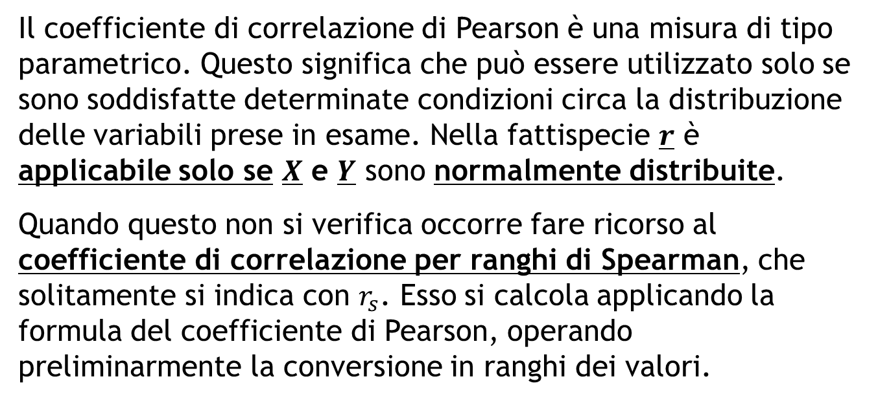

Correlazione
Applicabilità
Il coefficiente di correlazione di Pearson è una misura di tipo parametrico. Questo significa che può essere utilizzato solo se sono soddisfatte determinate condizioni circa la distribuzione delle variabili prese in esame. Nella fattispecie $r$ è applicabile solo se $X$ e $Y$ sono normalmente distribuite.
Quando questo non si verifica occorre fare ricorso al coefficiente di correlazione per ranghi di Spearman, che solitamente si indica con $r_{s}$. Esso si calcola applicando la formula del coefficiente di Pearson, operando preliminarmente la conversione in ranghi dei valori.
N.B. $r_{s}$ consente di individuare qualsiasi forma di associazione tra due variabili, non solo quella lineare.
Metodologia Sperimentale Agronomica / Metodi Statistici per la Ricerca Ambientale a.a. 2014 - 2015
Lezione 09

Slide 11
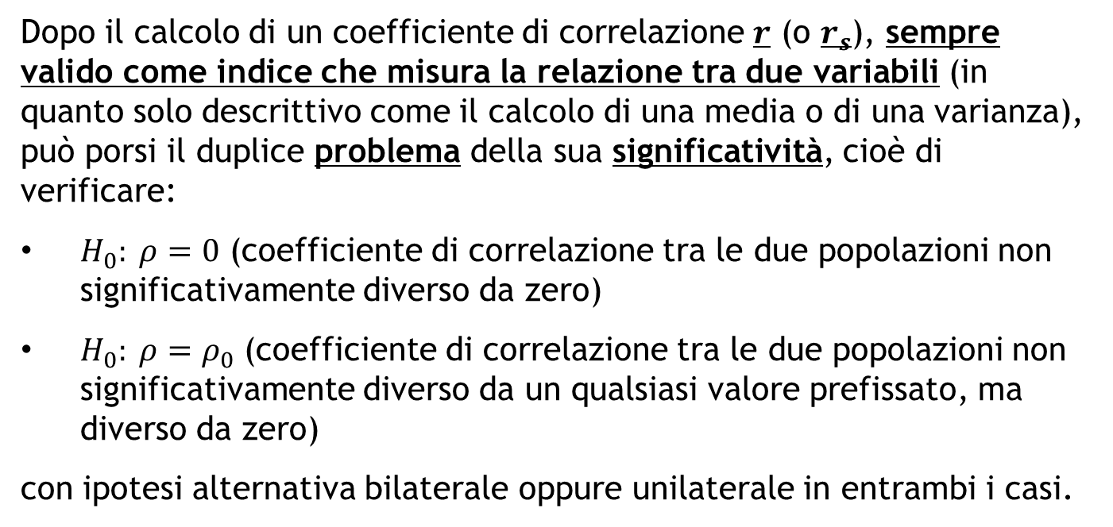
Correlazione
Significatività (1/2)
Dopo il calcolo di un coefficiente di correlazione $r$ (o $r_{s}$), sempre valido come indice che misura la relazione tra due variabili (in quanto solo descrittivo come il calcolo di una media o di una varianza), può porsi il duplice problema della sua significatività, cioè di verificare:
$H_{0}: ρ=0$ (coefficiente di correlazione tra le due popolazioni non significativamente diverso da zero)
$H_{0}: ρ=ρ_{0}$ (coefficiente di correlazione tra le due popolazioni non significativamente diverso da un qualsiasi valore prefissato, ma diverso da zero)
con ipotesi alternativa bilaterale oppure unilaterale in entrambi i casi.
Metodologia Sperimentale Agronomica / Metodi Statistici per la Ricerca Ambientale a.a. 2014 - 2015
Lezione 09

Slide 12
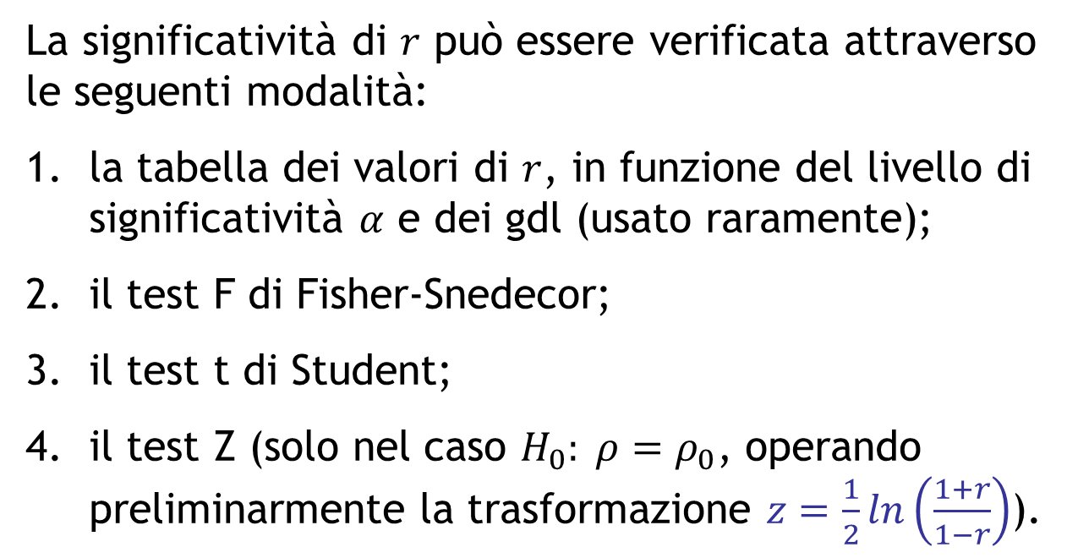
Correlazione
Significatività (2/2)
La significatività di $r$ può essere verificata attraverso le seguenti modalità:
la tabella dei valori di $r$, in funzione del livello di significatività $α$ e dei gdl (usato raramente);
il test F di Fisher-Snedecor;
il test t di Student;
il test Z (solo nel caso $H_{0}: ρ=ρ_{0}$, operando preliminarmente la trasformazione $z=\frac{1}{2}ln\left(\frac{1+r}{1−r}\right)$).
Metodologia Sperimentale Agronomica / Metodi Statistici per la Ricerca Ambientale a.a. 2014 - 2015
Lezione 09

Slide 13
Regressione
Introduzione
L’analisi della varianza viene utilizzata quando si presenta la necessità di studiare l’effetto, eventualmente combinato, di una o più variabili discrete (o categoriali o qualitative) su una variabile continua (o quantitativa).
Se invece sono continue anche le variabili indipendenti (vale a dire i fattori che si suppone siano responsabili dei cambiamenti osservati nella variabile misurata), allora si entra nel campo dell’analisi della regressione.
Metodologia Sperimentale Agronomica / Metodi Statistici per la Ricerca Ambientale a.a. 2014 - 2015
Lezione 09

Slide 14
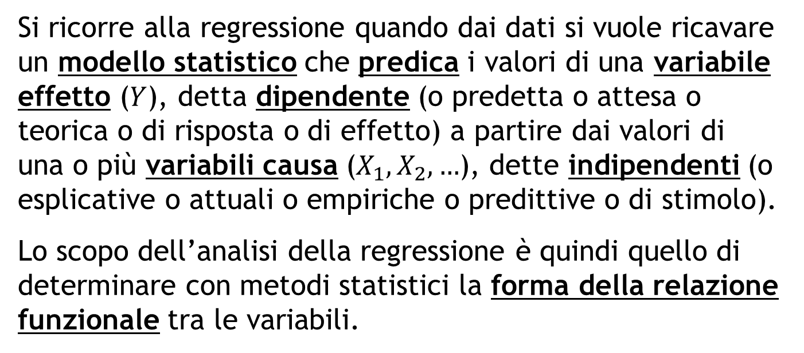
Regressione
Definizione (1/3)
Si ricorre alla regressione quando dai dati si vuole ricavare un modello statistico che predica i valori di una variabile effetto ($Y$), detta dipendente (o predetta o attesa o teorica o di risposta o di effetto) a partire dai valori di una o più variabili causa ($X_{1},X_{2},…$), dette indipendenti (o esplicative o attuali o empiriche o predittive o di stimolo).
Lo scopo dell’analisi della regressione è quindi quello di determinare con metodi statistici la forma della relazione funzionale tra le variabili.
Metodologia Sperimentale Agronomica / Metodi Statistici per la Ricerca Ambientale a.a. 2014 - 2015
Lezione 09

Slide 15
Regressione
Definizione (2/3)
Una volta determinata tale forma, è possibile stimare il valore della variabile dipendente ESCLUSIVAMENTE nell’intervallo dei valori delle variabili indipendenti usate per la regressione.
La retta di regressione è spesso usata a scopo predittivo, cioè per stimare una variabile conoscendone altre. Statisticamente però qualsiasi previsione va fatta solo nell’ambito di variazione sperimentale delle variabili indipendenti, perché non è dimostrabile che la relazione individuata persista al di fuori di tale intervallo.
La retta si ottiene per INTERPOLAZIONE, mentre un utilizzo al di fuori del campo della variabile indipendente è una estrapolazione tecnicamente errata dal punto di vista statistico, sebbene eventualmente accettata nel contesto della disciplina studiata.
Metodologia Sperimentale Agronomica / Metodi Statistici per la Ricerca Ambientale a.a. 2014 - 2015
Lezione 09

Slide 16
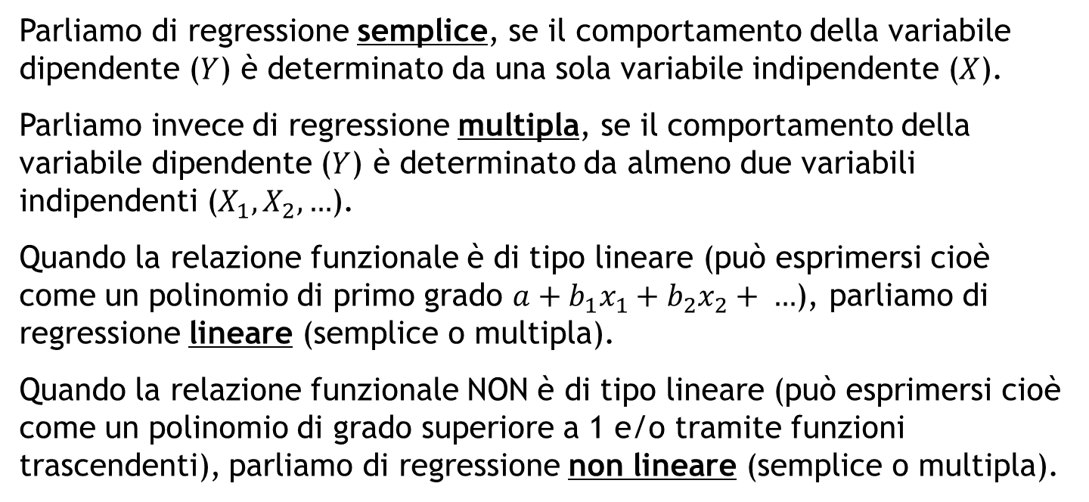
Regressione
Definizione (3/3)
Parliamo di regressione semplice, se il comportamento della variabile dipendente ($Y$) è determinato da una sola variabile indipendente ($X$).
Parliamo invece di regressione multipla, se il comportamento della variabile dipendente ($Y$) è determinato da almeno due variabili indipendenti ($X_{1},X_{2},…$).
Quando la relazione funzionale è di tipo lineare (può esprimersi cioè come un polinomio di primo grado ${a+b}_{1}x_{1}+b_{2}x_{2}+ …$), parliamo di regressione lineare (semplice o multipla).
Quando la relazione funzionale NON è di tipo lineare (può esprimersi cioè come un polinomio di grado superiore a 1 e/o tramite funzioni trascendenti), parliamo di regressione non lineare (semplice o multipla).
Metodologia Sperimentale Agronomica / Metodi Statistici per la Ricerca Ambientale a.a. 2014 - 2015
Lezione 09

Slide 17
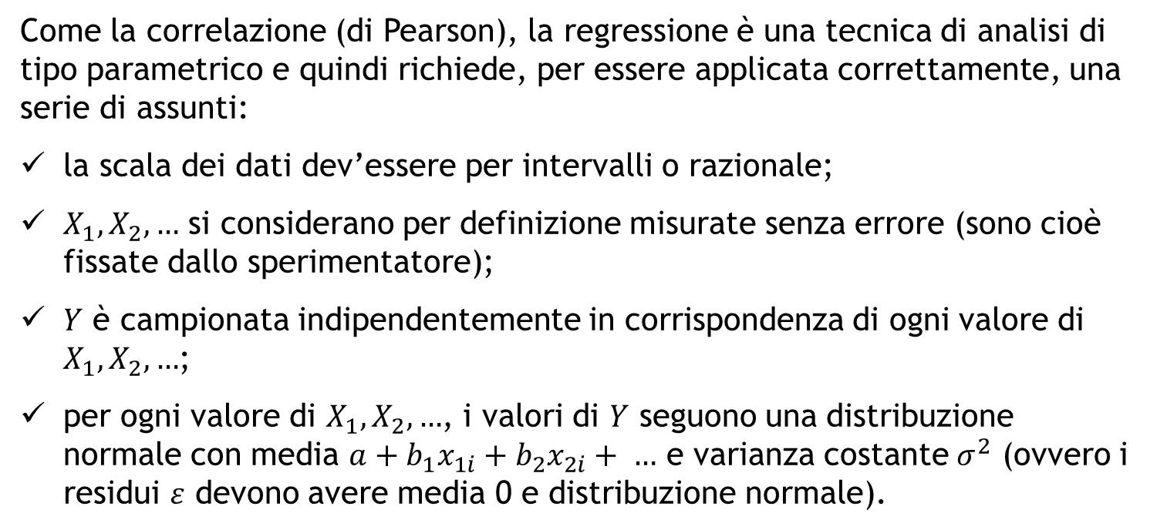
Regressione
Applicabilità
Come la correlazione (di Pearson), la regressione è una tecnica di analisi di tipo parametrico e quindi richiede, per essere applicata correttamente, una serie di assunti:
la scala dei dati dev’essere per intervalli o razionale;
$X_{1},X_{2},…$ si considerano per definizione misurate senza errore (sono cioè fissate dallo sperimentatore);
$Y$ è campionata indipendentemente in corrispondenza di ogni valore di $X_{1},X_{2},…$;
per ogni valore di $X_{1},X_{2},…$, i valori di $Y$ seguono una distribuzione normale con media $a+b_{1}x_{1i}+b_{2}x_{2i}+ …$ e varianza costante $σ^{2}$ (ovvero i residui $ε$ devono avere media 0 e distribuzione normale).
Metodologia Sperimentale Agronomica / Metodi Statistici per la Ricerca Ambientale a.a. 2014 - 2015
Lezione 09

Slide 18

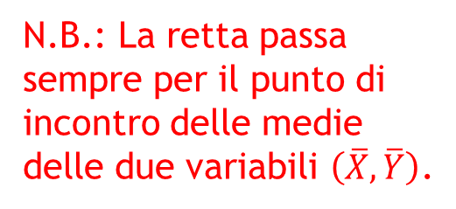



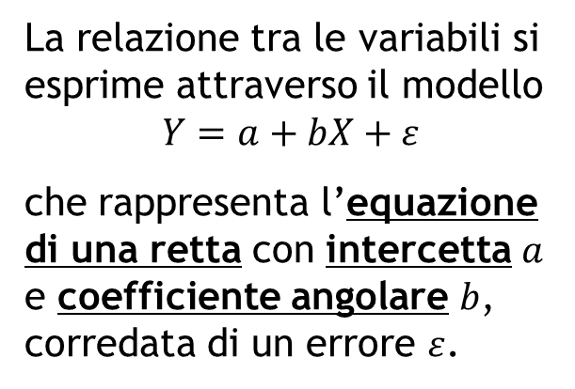

Regressione
Il caso «lineare semplice»
La relazione tra le variabili si esprime attraverso il modello
$$Y=a+bX+ε$$
che rappresenta l’equazione di una retta con intercetta $a$ e coefficiente angolare $b$, corredata di un errore $ε$.
8000
$$Y$$
Dati osservati
7000
$$ε$$
Produzione di granella (Kg ha⁻¹)
6000
$$\left(\overline{X},\overline{Y}\right)$$
N.B.: La retta passa sempre per il punto di incontro delle medie delle due variabili $\left(\overline{X},\overline{Y}\right)$.
$$b$$
5000
$$a$$
$$X$$
4000
50
100
150
Dose di azoto (Kg ha⁻¹)
Metodologia Sperimentale Agronomica / Metodi Statistici per la Ricerca Ambientale a.a. 2014 - 2015
Lezione 09

Slide 19









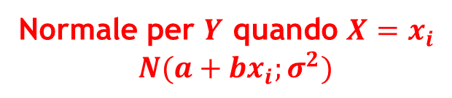
Regressione
Applicabilità nel caso «lineare semplice»
Normale per $Y$ quando $X=x_{i}$
$$N(a+bx_{i};σ^{2})$$
$$Y$$
$$a+bx_{1}$$
$$Y=a+bX$$
$$a+bx_{2}$$
$$a+bx_{n}$$
Dati osservati
$$x_{1}$$
$$x_{2}$$
$$x_{n}$$
$$X$$
Metodologia Sperimentale Agronomica / Metodi Statistici per la Ricerca Ambientale a.a. 2014 - 2015
Lezione 09

Slide 20
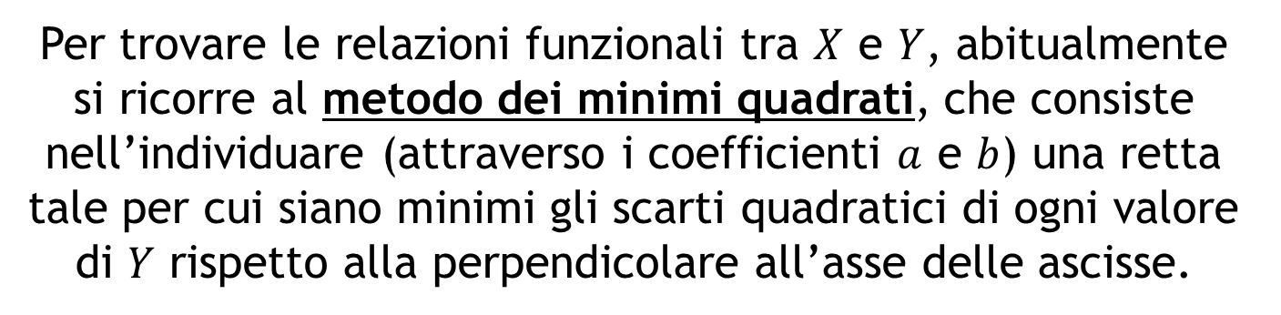
Regressione
Il metodo dei minimi quadrati (1/3)
Per trovare le relazioni funzionali tra $X$ e $Y$, abitualmente si ricorre al metodo dei minimi quadrati, che consiste nell’individuare (attraverso i coefficienti $a$ e $b$) una retta tale per cui siano minimi gli scarti quadratici di ogni valore di $Y$ rispetto alla perpendicolare all’asse delle ascisse.
Metodologia Sperimentale Agronomica / Metodi Statistici per la Ricerca Ambientale a.a. 2014 - 2015
Lezione 09

Slide 21
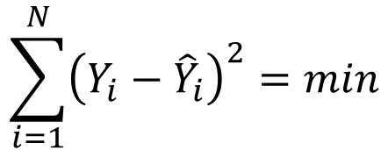
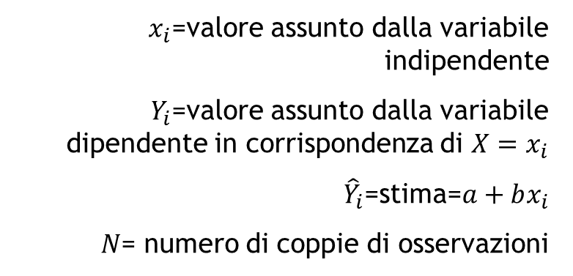
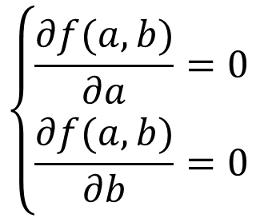
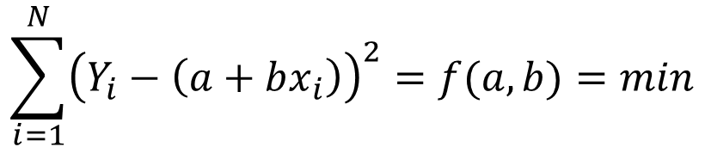
Regressione
Il metodo dei minimi quadrati (2/3)
$$\sum_{i=1}^{N}{{\left(Y_{i}−{\hat{Y}}_{i}\right)}^{2}}=min$$
$$\sum_{i=1}^{N}{{\left(Y_{i}−\left(a+bx_{i}\right)\right)}^{2}}=f(a,b)=min$$
$x_{i}$=valore assunto dalla variabile indipendente
$Y_{i}$=valore assunto dalla variabile dipendente in corrispondenza di $X=x_{i}$
${\hat{Y}}_{i}$=stima=$a+bx_{i}$
$N$= numero di coppie di osservazioni
$$\left\{\begin{aligned}\frac{∂f(a,b)}{∂a}=0 \\ \frac{∂f(a,b)}{∂b}=0\end{aligned}\right.$$
Metodologia Sperimentale Agronomica / Metodi Statistici per la Ricerca Ambientale a.a. 2014 - 2015
Lezione 09

Slide 22
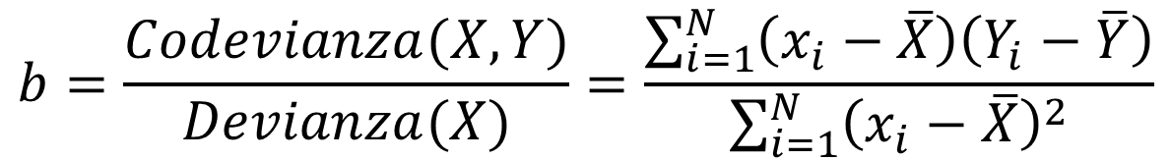

Regressione
Il metodo dei minimi quadrati (3/3)
La procedura consiste in:
1. stima della pendenza
$$b=\frac{Codevianza(X,Y)}{Devianza(X)}=\frac{\sum_{i=1}^{N}{\left(x_{i}−\overline{X}\right)\left(Y_{i}−\overline{Y}\right)}}{\sum_{i=1}^{N}{{\left(x_{i}−\overline{X}\right)}^{2}}}$$
2. stima dell’intercetta
$$a=\overline{Y}−b\overline{X}$$
Metodologia Sperimentale Agronomica / Metodi Statistici per la Ricerca Ambientale a.a. 2014 - 2015
Lezione 09

Slide 23
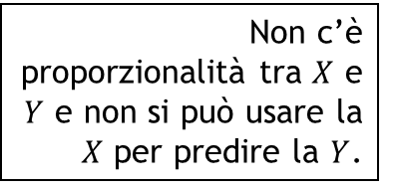
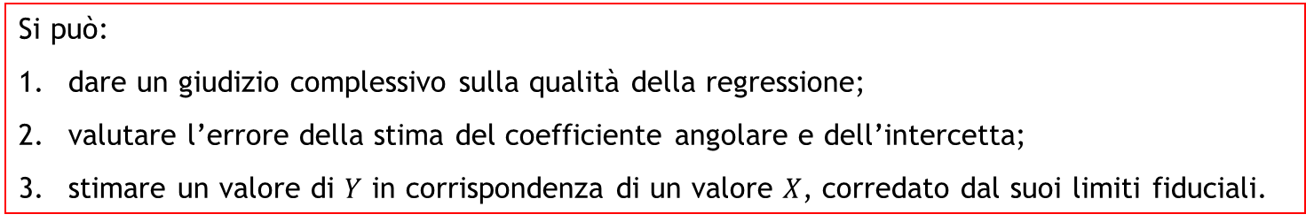
Regressione
Analisi della regressione
Una volta trovata l’equazione della retta di regressione è naturale chiedersi se il coefficiente (angolare) di regressione possa essere ritenuto significativamente diverso da 0, dal momento che l’equazione è stata ricavata da un campione e non dalla popolazione.
Esiste una proporzionalità (diretta o inversa) tra i valori della variabile indipendente e quelli della variabile dipendente.
se sì
se no
Non c’è proporzionalità tra $X$ e $Y$ e non si può usare la $X$ per predire la $Y$.
Si può:
dare un giudizio complessivo sulla qualità della regressione;
valutare l’errore della stima del coefficiente angolare e dell’intercetta;
stimare un valore di $Y$ in corrispondenza di un valore $X$, corredato dal suoi limiti fiduciali.
Metodologia Sperimentale Agronomica / Metodi Statistici per la Ricerca Ambientale a.a. 2014 - 2015
Lezione 09

Slide 24
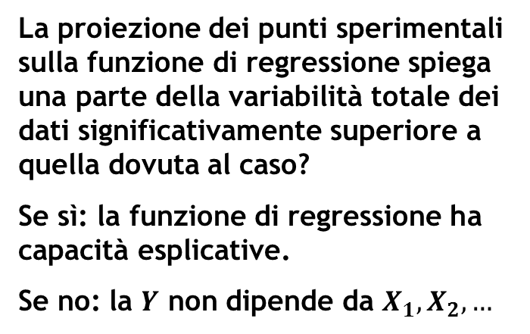
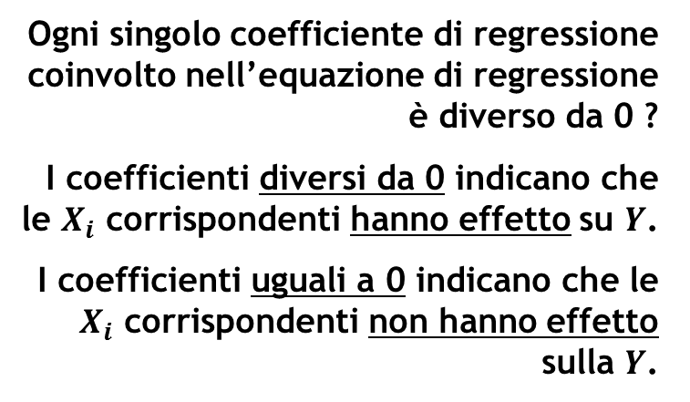
Regressione
Significatività (1/4)
Ci sono 2 metodi (coincidenti nel caso della regressione lineare semplice, con diverso scopo nella regressione multipla) per valutare la significatività:
analisi della varianza della regressione
test dei singoli coefficienti di regressione
La proiezione dei punti sperimentali sulla funzione di regressione spiega una parte della variabilità totale dei dati significativamente superiore a quella dovuta al caso?
Se sì: la funzione di regressione ha capacità esplicative.
Se no: la $Y$ non dipende da $X_{1},X_{2},…$
Ogni singolo coefficiente di regressione coinvolto nell’equazione di regressione è diverso da 0 ?
I coefficienti diversi da 0 indicano che le $X_{i}$ corrispondenti hanno effetto su $Y$.
I coefficienti uguali a 0 indicano che le $X_{i}$ corrispondenti non hanno effetto sulla $Y$.
Metodologia Sperimentale Agronomica / Metodi Statistici per la Ricerca Ambientale a.a. 2014 - 2015
Lezione 09

Slide 25
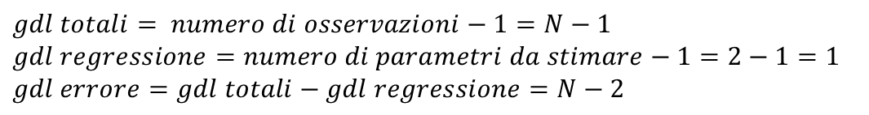
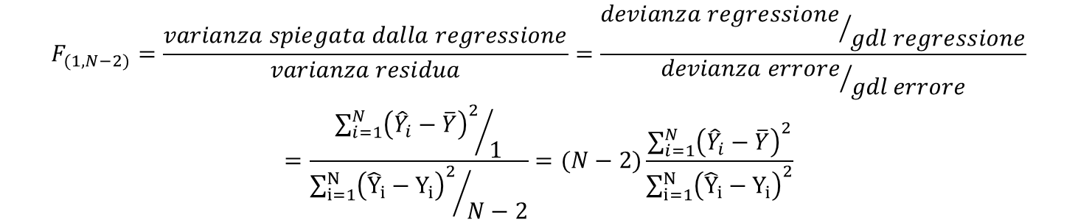
Regressione
Significatività (2/4)
Analisi della varianza della regressione (caso «lineare semplice»)
In questo caso si esamina il rapporto tra varianza spiegata dalla regressione e varianza residua, allo scopo di verificare $H_{0}:β=0 vs H_{1}:β≠0$.
$$F_{(1,N−2)}=\frac{varianza spiegata dalla regressione}{varianza residua}=\frac{{devianza regressione}/{gdl regressione}}{{devianza errore}/{gdl errore}}=\frac{{\sum_{i=1}^{N}{{\left({\hat{Y}}_{i}−\overline{Y}\right)}^{2}}}/1}{{\sum_{i=1}^{N}{{\left({\hat{Y}}_{i}−Y_{i}\right)}^{2}}}/{N−2}}=(N−2)\frac{\sum_{i=1}^{N}{{\left({\hat{Y}}_{i}−\overline{Y}\right)}^{2}}}{\sum_{i=1}^{N}{{\left({\hat{Y}}_{i}−Y_{i}\right)}^{2}}}$$
$$gdl totali= numero di osservazioni−1=N−1$$
$$gdl regressione=numero di parametri da stimare−1=2−1=1$$
$$gdl errore=gdl totali−gdl regressione=N−2$$
Metodologia Sperimentale Agronomica / Metodi Statistici per la Ricerca Ambientale a.a. 2014 - 2015
Lezione 09

Slide 26
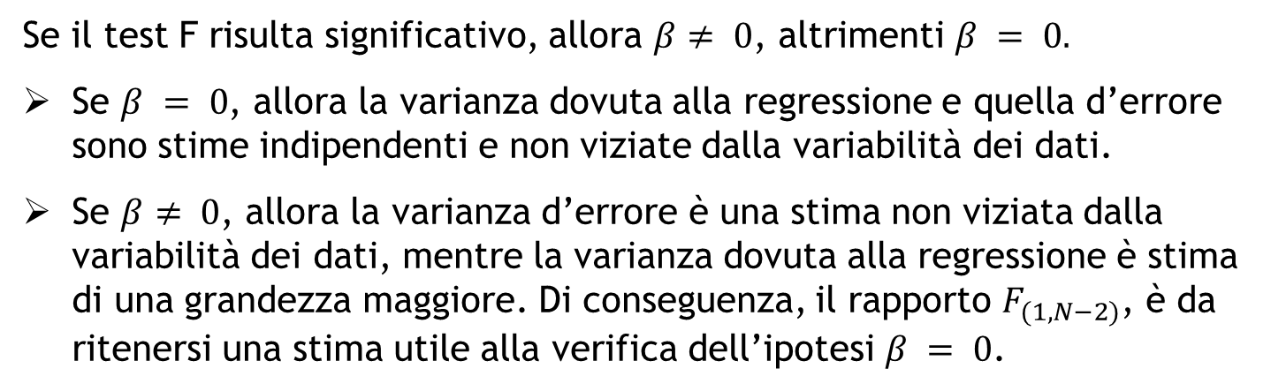
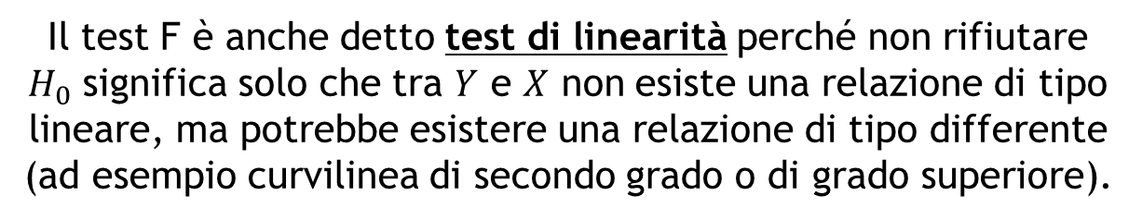
Regressione
Significatività (3/4)
Se il test F risulta significativo, allora $β≠ 0$, altrimenti $β = 0.$
Se $β = 0$, allora la varianza dovuta alla regressione e quella d’errore sono stime indipendenti e non viziate dalla variabilità dei dati.
Se $β≠ 0$, allora la varianza d’errore è una stima non viziata dalla variabilità dei dati, mentre la varianza dovuta alla regressione è stima di una grandezza maggiore. Di conseguenza, il rapporto $F_{(1,N−2)}$, è da ritenersi una stima utile alla verifica dell’ipotesi $β = 0$.
Il test F è anche detto test di linearità perché non rifiutare $H_{0}$ significa solo che tra $Y$ e $X$ non esiste una relazione di tipo lineare, ma potrebbe esistere una relazione di tipo differente (ad esempio curvilinea di secondo grado o di grado superiore).
Metodologia Sperimentale Agronomica / Metodi Statistici per la Ricerca Ambientale a.a. 2014 - 2015
Lezione 09

Slide 27
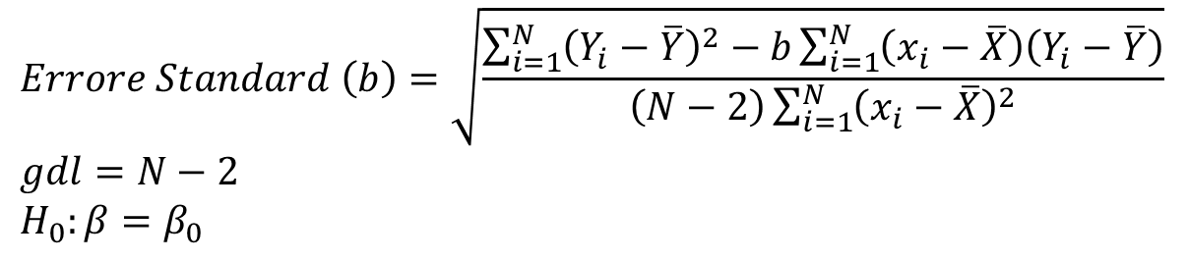
Regressione
Significatività (4/4)
Test dei singoli coefficienti di regressione (caso «lineare semplice»)
1. Test t sull’errore standard della pendenza $b$
Statistica di test $t=\frac{b−β_{0}}{Errore Standard (b)}\sim t_{\left(N−2\right)}(α/2)$
$$Errore Standard \left(b\right)=\sqrt{\frac{\sum_{i=1}^{N}{{\left(Y_{i}−\overline{Y}\right)}^{2}}−b\sum_{i=1}^{N}{\left(x_{i}−\overline{X}\right)\left(Y_{i}−\overline{Y}\right)}}{\left(N−2\right)\sum_{i=1}^{N}{{\left(x_{i}−\overline{X}\right)}^{2}}}}$$
$$gdl=N−2$$
$$H_{0}:β=β_{0}$$
2. Test t sull’errore standard dell’intercetta $a$
Esiste un test t del tutto analogo per $H_{0}:α=α_{0}$, il quale però è solitamente meno importante e perciò di scarso interesse.
Metodologia Sperimentale Agronomica / Metodi Statistici per la Ricerca Ambientale a.a. 2014 - 2015
Lezione 09

Slide 28

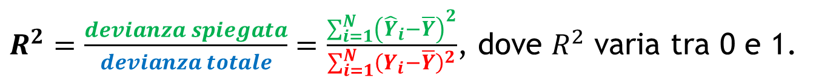
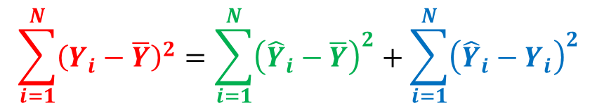
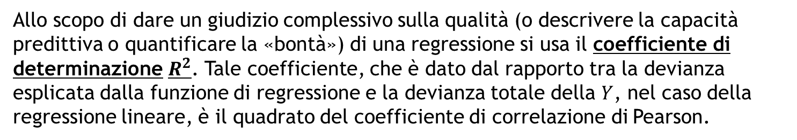
Regressione
Il coefficiente di determinazione $R^{2}$ (1/2)
Allo scopo di dare un giudizio complessivo sulla qualità (o descrivere la capacità predittiva o quantificare la «bontà») di una regressione si usa il coefficiente di determinazione $R^{2}$. Tale coefficiente, che è dato dal rapporto tra la devianza esplicata dalla funzione di regressione e la devianza totale della $Y$, nel caso della regressione lineare, è il quadrato del coefficiente di correlazione di Pearson.
Dal momento che la variazione totale nei dati $Y$ in parte è spiegata dalla regressione ed in parte non è spiegata dalla regressione (variazione residua)
$$\sum_{i=1}^{N}{{\left(Y_{i}−\overline{Y}\right)}^{2}}=\sum_{i=1}^{N}{{\left({\hat{Y}}_{i}−\overline{Y}\right)}^{2}}+\sum_{i=1}^{N}{{\left({\hat{Y}}_{i}−Y_{i}\right)}^{2}}$$
risulta:
$R^{2}=\frac{devianza spiegata}{devianza totale}=\frac{\sum_{i=1}^{N}{{\left({\hat{Y}}_{i}−\overline{Y}\right)}^{2}}}{\sum_{i=1}^{N}{{\left(Y_{i}−\overline{Y}\right)}^{2}}}$, dove $R^{2}$ varia tra 0 e 1.
Metodologia Sperimentale Agronomica / Metodi Statistici per la Ricerca Ambientale a.a. 2014 - 2015
Lezione 09

Slide 29

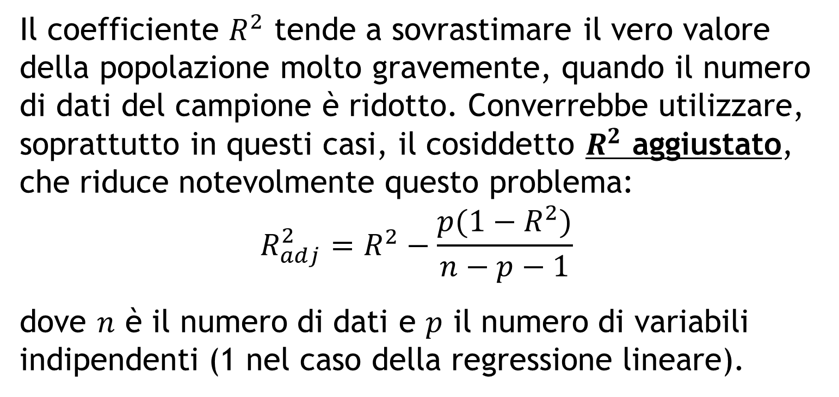
Regressione
Il coefficiente di determinazione $R^{2}$ (2/2)
Il coefficiente $R^{2}$ tende a sovrastimare il vero valore della popolazione molto gravemente, quando il numero di dati del campione è ridotto. Converrebbe utilizzare, soprattutto in questi casi, il cosiddetto $R^{2}$ aggiustato, che riduce notevolmente questo problema:
$$R_{adj}^{2}=R^{2}−\frac{p(1−R^{2})}{n−p−1}$$
dove $n$ è il numero di dati e $p$ il numero di variabili indipendenti (1 nel caso della regressione lineare).
Metodologia Sperimentale Agronomica / Metodi Statistici per la Ricerca Ambientale a.a. 2014 - 2015
Lezione 09

Slide 30
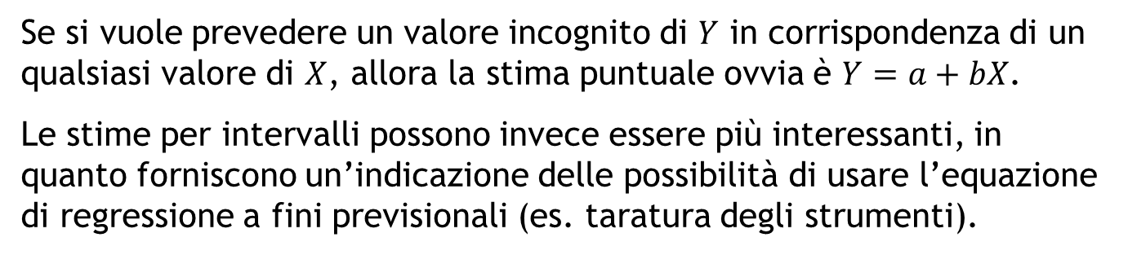
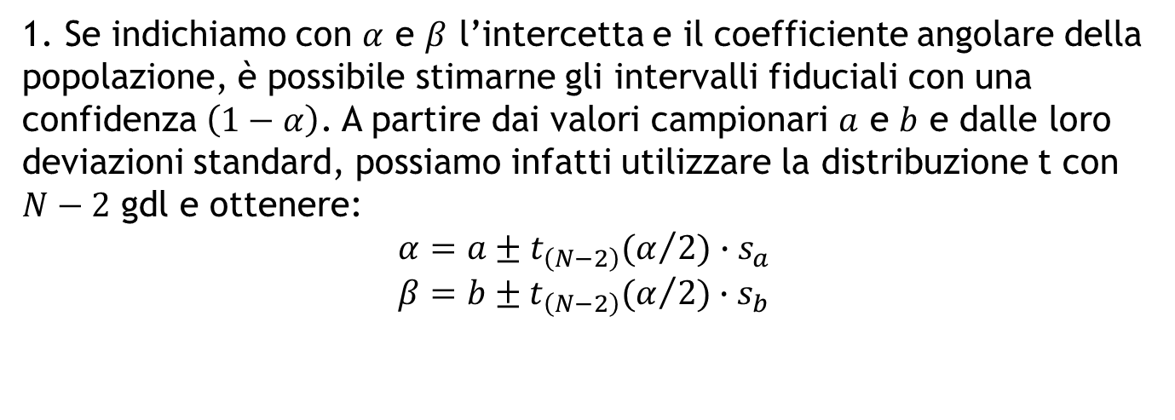
Regressione
Limiti fiduciali di una predizione (1/6)
Se si vuole prevedere un valore incognito di $Y$ in corrispondenza di un qualsiasi valore di $X$, allora la stima puntuale ovvia è $Y=a+bX$.
Le stime per intervalli possono invece essere più interessanti, in quanto forniscono un’indicazione delle possibilità di usare l’equazione di regressione a fini previsionali (es. taratura degli strumenti).
1. Se indichiamo con $α$ e $β$ l’intercetta e il coefficiente angolare della popolazione, è possibile stimarne gli intervalli fiduciali con una confidenza $\left(1−α\right)$. A partire dai valori campionari $a$ e $b$ e dalle loro deviazioni standard, possiamo infatti utilizzare la distribuzione t con $N−2$ gdl e ottenere:
$$α=a±t_{\left(N−2\right)}(α/2)∙s_{a}$$
$$β=b±t_{\left(N−2\right)}(α/2)∙s_{b}$$
Intervalli di previsione del coefficiente angolare e dell’intercetta.
Metodologia Sperimentale Agronomica / Metodi Statistici per la Ricerca Ambientale a.a. 2014 - 2015
Lezione 09

Slide 31
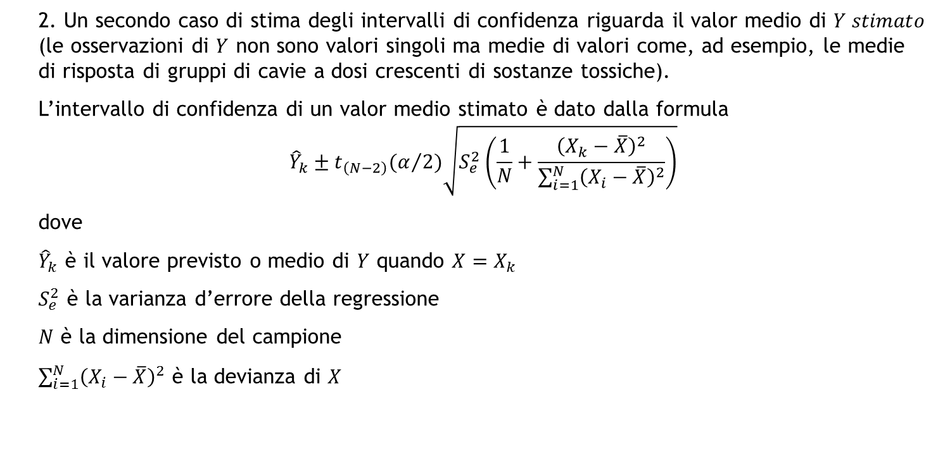
Regressione
Limiti fiduciali di una predizione (2/6)
2. Un secondo caso di stima degli intervalli di confidenza riguarda il valor medio di $Y stimato$ (le osservazioni di $Y$ non sono valori singoli ma medie di valori come, ad esempio, le medie di risposta di gruppi di cavie a dosi crescenti di sostanze tossiche).
L’intervallo di confidenza di un valor medio stimato è dato dalla formula
$${\hat{Y}}_{k}±t_{\left(N−2\right)}(α/2)\sqrt{S_{e}^{2}\left(\frac{1}{N}+\frac{{\left(X_{k}−\overline{X}\right)}^{2}}{\sum_{i=1}^{N}{{\left(X_{i}−\overline{X}\right)}^{2}}}\right)}$$
dove
${\hat{Y}}_{k}$ è il valore previsto o medio di $Y$ quando $X=X_{k}$
$S_{e}^{2}$ è la varianza d’errore della regressione
$N$ è la dimensione del campione
$\sum_{i=1}^{N}{{\left(X_{i}−\overline{X}\right)}^{2}}$ è la devianza di $X$
Metodologia Sperimentale Agronomica / Metodi Statistici per la Ricerca Ambientale a.a. 2014 - 2015
Lezione 09

Slide 32
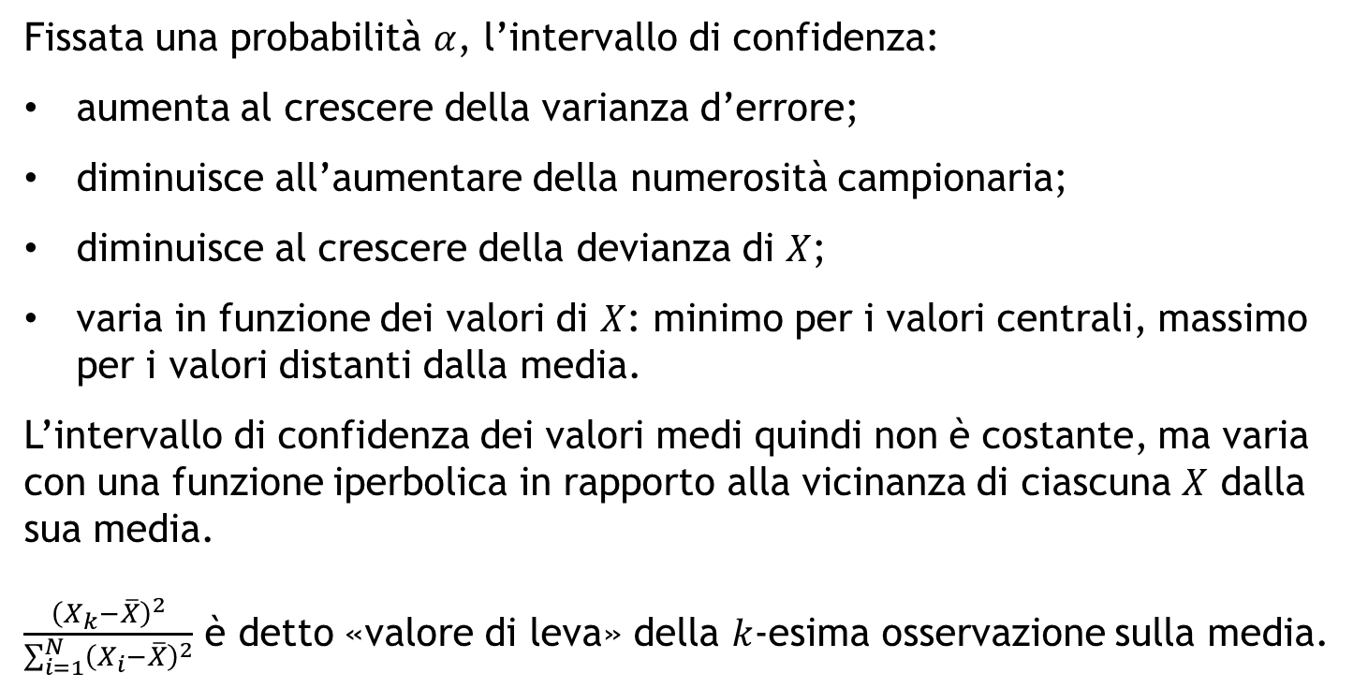
Regressione
Limiti fiduciali di una predizione (3/6)
Fissata una probabilità $α$, l’intervallo di confidenza:
aumenta al crescere della varianza d’errore;
diminuisce all’aumentare della numerosità campionaria;
diminuisce al crescere della devianza di $X$;
varia in funzione dei valori di $X$: minimo per i valori centrali, massimo per i valori distanti dalla media.
L’intervallo di confidenza dei valori medi quindi non è costante, ma varia con una funzione iperbolica in rapporto alla vicinanza di ciascuna $X$ dalla sua media.
$\frac{{\left(X_{k}−\overline{X}\right)}^{2}}{\sum_{i=1}^{N}{{\left(X_{i}−\overline{X}\right)}^{2}}}$ è detto «valore di leva» della $k$-esima osservazione sulla media.
Metodologia Sperimentale Agronomica / Metodi Statistici per la Ricerca Ambientale a.a. 2014 - 2015
Lezione 09

Slide 33
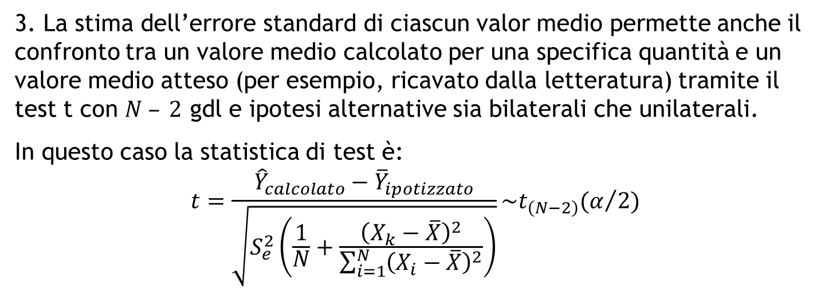
Regressione
Limiti fiduciali di una predizione (4/6)
3. La stima dell’errore standard di ciascun valor medio permette anche il confronto tra un valore medio calcolato per una specifica quantità e un valore medio atteso (per esempio, ricavato dalla letteratura) tramite il test t con $N – 2$ gdl e ipotesi alternative sia bilaterali che unilaterali.
In questo caso la statistica di test è:
$$t=\frac{{\hat{Y}}_{calcolato}−{\overline{Y}}_{ipotizzato}}{\sqrt{S_{e}^{2}\left(\frac{1}{N}+\frac{{\left(X_{k}−\overline{X}\right)}^{2}}{\sum_{i=1}^{N}{{\left(X_{i}−\overline{X}\right)}^{2}}}\right)}}\sim t_{\left(N−2\right)}(α/2)$$
Metodologia Sperimentale Agronomica / Metodi Statistici per la Ricerca Ambientale a.a. 2014 - 2015
Lezione 09

Slide 34
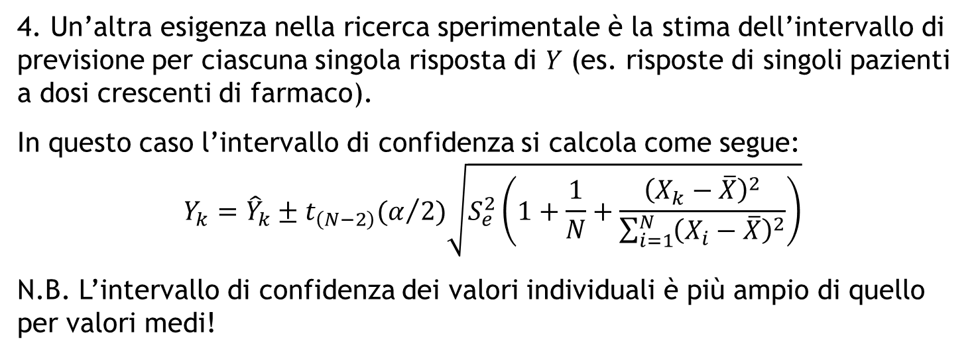
Regressione
Limiti fiduciali di una predizione (5/6)
4. Un’altra esigenza nella ricerca sperimentale è la stima dell’intervallo di previsione per ciascuna singola risposta di $Y$ (es. risposte di singoli pazienti a dosi crescenti di farmaco).
In questo caso l’intervallo di confidenza si calcola come segue:
$$Y_{k}={\hat{Y}}_{k}±t_{\left(N−2\right)}(α/2)\sqrt{S_{e}^{2}\left(1+\frac{1}{N}+\frac{{\left(X_{k}−\overline{X}\right)}^{2}}{\sum_{i=1}^{N}{{\left(X_{i}−\overline{X}\right)}^{2}}}\right)}$$
N.B. L’intervallo di confidenza dei valori individuali è più ampio di quello per valori medi!
Metodologia Sperimentale Agronomica / Metodi Statistici per la Ricerca Ambientale a.a. 2014 - 2015
Lezione 09

Slide 35
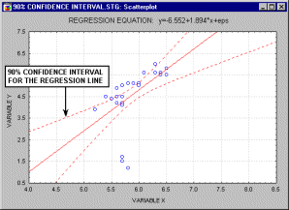
Regressione
Limiti fiduciali di una predizione (6/6)
Metodologia Sperimentale Agronomica / Metodi Statistici per la Ricerca Ambientale a.a. 2014 - 2015
Lezione 09

Slide 36
Regressione
Dati anomali (1/2)
Come già visto nel caso dell’analisi della varianza, violazioni significative degli assunti possono essere rilevate esaminando i residui (differenze tra valori stimati e misurati della variabile di risposta). Nel caso della regressione, questa indagine è utile soprattutto per identificare dati anomali (detti anche outlier), i quali possono «attrarre» la retta in una direzione particolare, falsando notevolmente il risultato.
Anche se esistono strumenti statistici per evidenziare dati che possono essere esterni al campo di variabilità della variabile dipendente o indipendente, definire questi dati anomali è un problema del ricercatore!
Si deve cercare di risalire alle cause che possono aver determinato l'anomalia della misurazione, giustificando quindi l'eliminazione del dato stesso.
Metodologia Sperimentale Agronomica / Metodi Statistici per la Ricerca Ambientale a.a. 2014 - 2015
Lezione 09

Slide 37
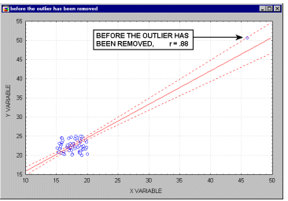
Regressione
Dati anomali (2/2)
Metodologia Sperimentale Agronomica / Metodi Statistici per la Ricerca Ambientale a.a. 2014 - 2015
Lezione 09

Slide 38
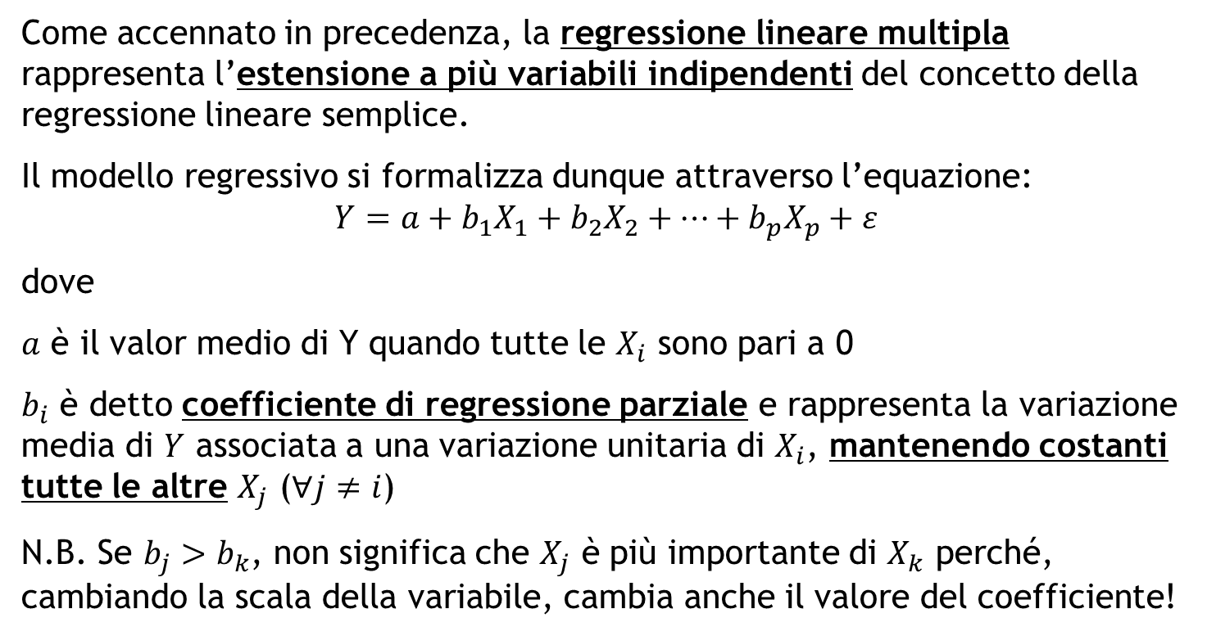
Regressione
Il caso «lineare multipla» (1/3)
Come accennato in precedenza, la regressione lineare multipla rappresenta l’estensione a più variabili indipendenti del concetto della regressione lineare semplice.
Il modello regressivo si formalizza dunque attraverso l’equazione:
$$Y=a+b_{1}X_{1}+b_{2}X_{2}+…+b_{p}X_{p}+ε$$
dove
$a$ è il valor medio di Y quando tutte le $X_{i}$ sono pari a 0
$b_{i}$ è detto coefficiente di regressione parziale e rappresenta la variazione media di $Y$ associata a una variazione unitaria di $X_{i}$, mantenendo costanti tutte le altre $X_{j}$ ($∀j≠i$)
N.B. Se $b_{j}>b_{k}$, non significa che $X_{j}$ è più importante di $X_{k}$ perché, cambiando la scala della variabile, cambia anche il valore del coefficiente!
Metodologia Sperimentale Agronomica / Metodi Statistici per la Ricerca Ambientale a.a. 2014 - 2015
Lezione 09

Slide 39
Regressione
Il caso «lineare multipla» (2/3)
Naturalmente il grado di complessità è più elevato rispetto al caso semplice:
le formule per ottenere i coefficienti con il metodo dei minimi quadrati, in quanto basate sull’algebra delle matrici, sono impossibili da calcolare a mano o con comuni calcolatrici;
la regressione multipla non può essere visualizzata graficamente, quando le variabili indipendenti sono più di due.
Per contro le possibilità che la regressione lineare multipla offre di ottenere facilmente predizioni di un valore incognito, ne hanno diffuso moltissimo l’uso in campo agronomico.
Metodologia Sperimentale Agronomica / Metodi Statistici per la Ricerca Ambientale a.a. 2014 - 2015
Lezione 09

Slide 40
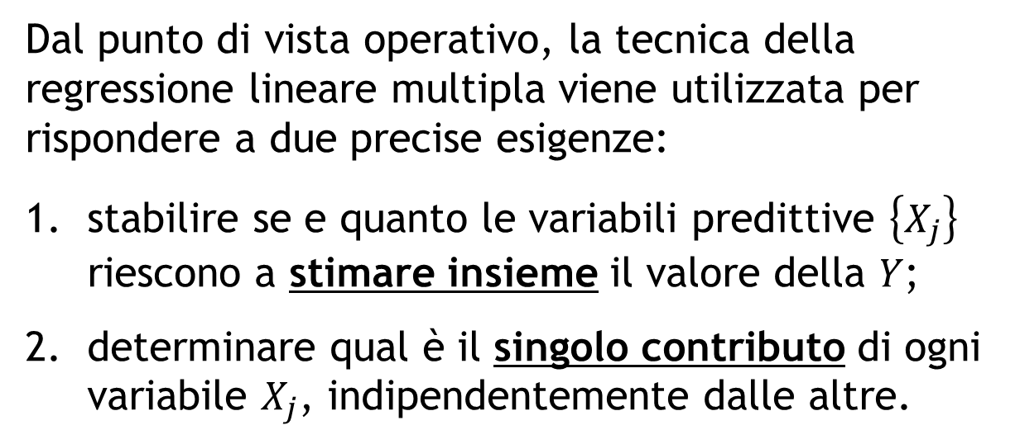
Regressione
Il caso «lineare multipla» (3/3)
Dal punto di vista operativo, la tecnica della regressione lineare multipla viene utilizzata per rispondere a due precise esigenze:
stabilire se e quanto le variabili predittive $\left\{X_{j}\right\}$ riescono a stimare insieme il valore della $Y$;
determinare qual è il singolo contributo di ogni variabile $X_{j}$, indipendentemente dalle altre.
Metodologia Sperimentale Agronomica / Metodi Statistici per la Ricerca Ambientale a.a. 2014 - 2015
Lezione 09

Slide 41
Regressione
Applicabilità nel caso «lineare multipla»
Gli assunti statistici sono gli stessi della regressione lineare:
omogeneità delle varianze;
normalità della distribuzione degli errori;
indipendenza dei valori misurati.
N.B. In parte quest’ultimo requisito si controlla attraverso il test di Durbin-Watson.
Tuttavia ad essi vanno aggiunti:
adeguatezza del modello, ovvero il modello deve includere tutte e sole le variabili esplicative, senza variabili in soprannumero;
minima correlazione possibile tra le variabili indipendenti: la multicollinearità infatti determina inaffidabilità del modello, difficoltà nella determinazione dei contributi individuali delle variabili indipendenti (perché i loro effetti vengono «mescolati» o confusi) e problemi di calcolo numerico.
Metodologia Sperimentale Agronomica / Metodi Statistici per la Ricerca Ambientale a.a. 2014 - 2015
Lezione 09

Slide 42
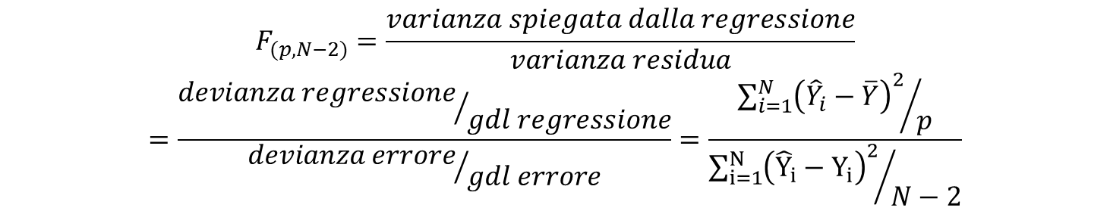
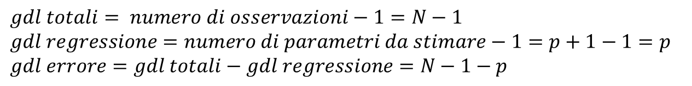

Regressione
Significatività «globale» (1/2)
Esattamente come nel caso della regressione lineare semplice, una volta stimati i coefficienti, il primo passo da compiere è l’analisi della varianza della regressione.
$$H_{0}=β_{1}=β_{2}=…=β_{p}=0$$
$$F_{(p,N−2)}=\frac{varianza spiegata dalla regressione}{varianza residua}=\frac{{devianza regressione}/{gdl regressione}}{{devianza errore}/{gdl errore}}=\frac{{\sum_{i=1}^{N}{{\left({\hat{Y}}_{i}−\overline{Y}\right)}^{2}}}/p}{{\sum_{i=1}^{N}{{\left({\hat{Y}}_{i}−Y_{i}\right)}^{2}}}/{N−2}}$$
$$gdl totali= numero di osservazioni−1=N−1$$
$$gdl regressione=numero di parametri da stimare−1=p+1−1=p$$
$$gdl errore=gdl totali−gdl regressione=N−1−p$$
Metodologia Sperimentale Agronomica / Metodi Statistici per la Ricerca Ambientale a.a. 2014 - 2015
Lezione 09

Slide 43
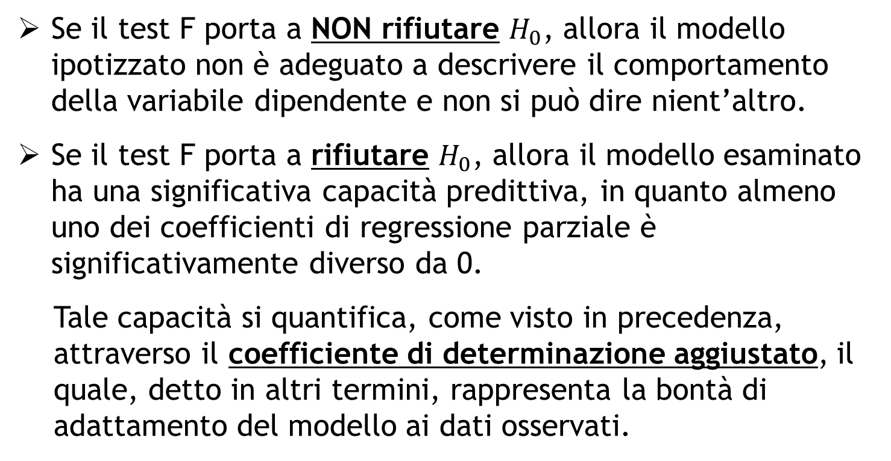
Regressione
Significatività «globale» (2/2)
Se il test F porta a NON rifiutare $H_{0}$, allora il modello ipotizzato non è adeguato a descrivere il comportamento della variabile dipendente e non si può dire nient’altro.
Se il test F porta a rifiutare $H_{0}$, allora il modello esaminato ha una significativa capacità predittiva, in quanto almeno uno dei coefficienti di regressione parziale è significativamente diverso da 0.
Tale capacità si quantifica, come visto in precedenza, attraverso il coefficiente di determinazione aggiustato, il quale, detto in altri termini, rappresenta la bontà di adattamento del modello ai dati osservati.
Metodologia Sperimentale Agronomica / Metodi Statistici per la Ricerca Ambientale a.a. 2014 - 2015
Lezione 09

Slide 44
Regressione
Costruzione del modello (1/4)
Analizzando i modelli di regressione lineare multipla, occorre sempre tenere presente che l’effetto di una variabile esplicativa sulla variabile risposta può essere modificato (o addirittura mascherato) dall’influenza esercitata simultaneamente dalle altre variabili. Ne consegue dunque che:
se il test F conduce al rifiuto dell’ipotesi nulla, non se ne può dedurre che il modello ipotizzato sia il migliore possibile;
se il test F NON conduce al rifiuto dell’ipotesi nulla, non se ne può dedurre che non sia possibile costruire un buon modello, a partire da un sottoinsieme delle variabili esplicative di partenza.
Inoltre un modello è tanto più utile (e tanto più facilmente interpretabile) quanto più è parsimonioso (poche variabili esplicative), quindi, nella sua costruzione, è necessario trovare un compromesso tra due esigenze in conflitto:
costruire un modello con pochi regressori;
costruire un modello che spieghi «bene» la Y.
Metodologia Sperimentale Agronomica / Metodi Statistici per la Ricerca Ambientale a.a. 2014 - 2015
Lezione 09

Slide 45
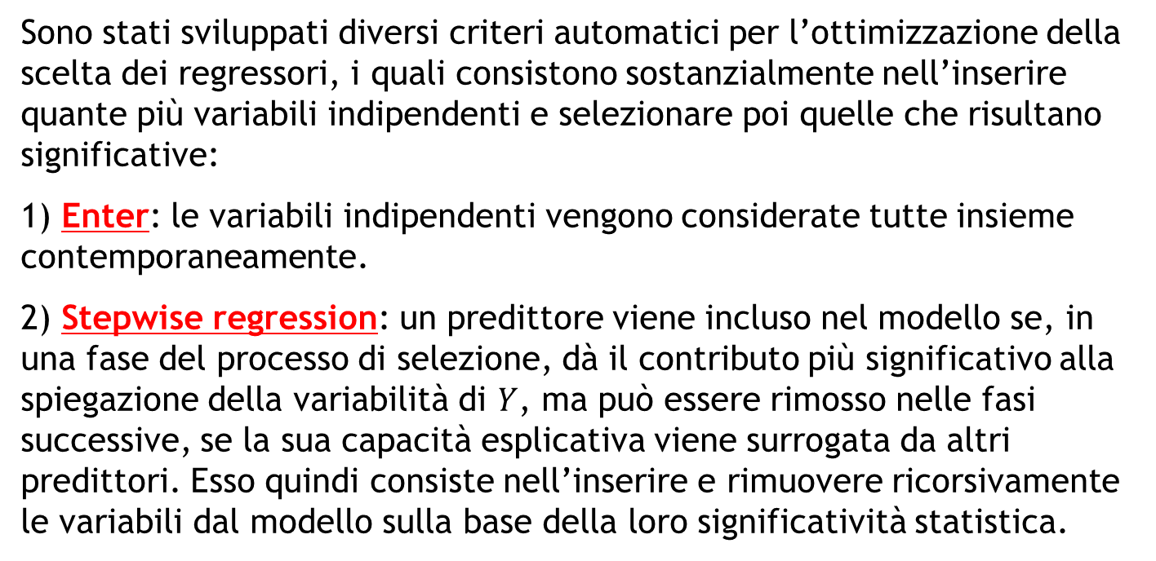
Regressione
Costruzione del modello (2/4)
Sono stati sviluppati diversi criteri automatici per l’ottimizzazione della scelta dei regressori, i quali consistono sostanzialmente nell’inserire quante più variabili indipendenti e selezionare poi quelle che risultano significative:
1) Enter: le variabili indipendenti vengono considerate tutte insieme contemporaneamente.
2) Stepwise regression: un predittore viene incluso nel modello se, in una fase del processo di selezione, dà il contributo più significativo alla spiegazione della variabilità di $Y$, ma può essere rimosso nelle fasi successive, se la sua capacità esplicativa viene surrogata da altri predittori. Esso quindi consiste nell’inserire e rimuovere ricorsivamente le variabili dal modello sulla base della loro significatività statistica.
Metodologia Sperimentale Agronomica / Metodi Statistici per la Ricerca Ambientale a.a. 2014 - 2015
Lezione 09

Slide 46
Regressione
Costruzione del modello (3/4)
3) Forward selection: molto simile alla procedura stepwise, tranne per il fatto che, ogni volta che un predittore è aggiunto, viene fatto un test di significatività del nuovo regressore. L’equazione di regressione è perciò continuamente aggiornata.
4) Backward elimination: procedura opposta alla precedente, dal momento che tutti i regressori sono immessi insieme. Si calcola il contributo di ciascuna sulla base del t test e questo viene poi confrontato con un criterio di rimozione o del valore assoluto di t o della sua significatività. Se risulta un’eliminazione del predittore, il modello è valutato di nuovo per valutare l’eliminazione di ulteriori regressori.
Metodologia Sperimentale Agronomica / Metodi Statistici per la Ricerca Ambientale a.a. 2014 - 2015
Lezione 09

Slide 47
Regressione
Costruzione del modello (4/4)
Nessuna delle procedure presentate offre garanzie assolute, relativamente alla scelta ottimale delle variabili.
Si raccomanda un numero di osservazioni 10-20 volte superiore al numero delle variabili indipendenti.
In assenza totale di correlazione i metodi dovrebbero dare gli stessi risultati.
Metodologia Sperimentale Agronomica / Metodi Statistici per la Ricerca Ambientale a.a. 2014 - 2015
Lezione 09

Slide 48
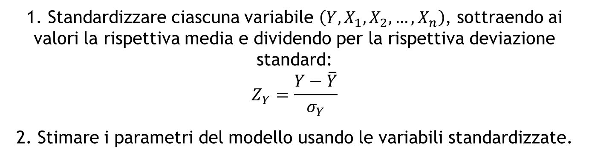
Regressione
Confronto tra coefficienti (1/2)
Una volta individuato il modello migliore, è interessante determinare i contributi marginali di ogni variabile indipendente attraverso un confronto tra i rispettivi coefficienti di regressione.
PROCEDURA
1. Standardizzare ciascuna variabile $\left(Y,X_{1},X_{2},…,X_{n}\right)$, sottraendo ai valori la rispettiva media e dividendo per la rispettiva deviazione standard:
$$Z_{Y}=\frac{Y−\overline{Y}}{σ_{Y}}$$
2. Stimare i parametri del modello usando le variabili standardizzate.
Metodologia Sperimentale Agronomica / Metodi Statistici per la Ricerca Ambientale a.a. 2014 - 2015
Lezione 09

Slide 49

Regressione
Confronto tra coefficienti (2/2)
3. Ottenere i coefficienti beta, cioè i coefficienti di regressione standardizzati, i quali sono indipendenti dalle unità di misura di $X$ e $Y$, in quanto le variabili indipendenti sono espresse in forma standardizzata (detta anche Z-score); se le variabili indipendenti sono diverse è quindi possibile comparare fra di loro i coefficienti delle varie variabili indipendenti alla ricerca di quelle più importanti.
Maggiore è il coefficiente standardizzato, maggiore è il peso della variabile cui è associato.
Metodologia Sperimentale Agronomica / Metodi Statistici per la Ricerca Ambientale a.a. 2014 - 2015
Lezione 09

Slide 50
Regressione
Il caso «non lineare» (1/4)
Il modello lineare (additivo) è il più semplice possibile, perciò è abbastanza facile capire come vi siano dei casi in cui questo non è adatto a rappresentare efficacemente l’andamento di un fenomeno. Quando questo si verifica, è necessario fare ricorso ai modelli di regressione non lineare, vale a dire a modelli (semplici o multipli) in cui la forma della relazione funzionale può essere di qualunque natura.
Si osservi che i modelli non lineari sono più complessi da specificare e stimare, per difficoltà legate alla definizione della funzione e alla dichiarazione e inizializzazione dei parametri. Inoltre la stima dei parametri è un processo iterativo, che comporta problemi di convergenza della soluzione, di scelta dei valori iniziali, del metodo iterativo e del passo di iterazione.
Metodologia Sperimentale Agronomica / Metodi Statistici per la Ricerca Ambientale a.a. 2014 - 2015
Lezione 09

Slide 51

Regressione
Il caso «non lineare» (2/4)
Se la relazione tra $Y$ ed $X$ è non lineare:
l'effetto di una variazione di $X$ su $Y$ dipende dal valore di $X$;
l'effetto marginale di $X$ non è costante;
la soluzione è quella di stimare una regressione di una funzione non lineare di $X$.
Metodologia Sperimentale Agronomica / Metodi Statistici per la Ricerca Ambientale a.a. 2014 - 2015
Lezione 09

Slide 52

Regressione
Il caso «non lineare» (3/4)
I casi più semplice da trattare sono quelli dei
modelli non lineari polinomiali (di grado non superiore a 4):
$$Y=a+b_{1}X+b_{2}X^{2}+b_{3}X^{3}+…+ε$$
modelli non lineari esponenziali
$$Y=ae^{bX}+ε$$
Essi infatti possono venire riscritti sotto forma di equazioni di regressione lineare multipla tramite opportune tecniche di linearizzazione:
$$Y=a+b_{1}W_{1}+b_{2}W_{2}+b_{3}W_{3}+…+ε \left({ponendo W}_{k}=X^{4}\right)$$
$$\ln\left(Y\right)=\ln\left(a\right)+bX$$
Metodologia Sperimentale Agronomica / Metodi Statistici per la Ricerca Ambientale a.a. 2014 - 2015
Lezione 09

Slide 53
Regressione
Il caso «non lineare» (4/4)
Quando non è possibile la linearizzazione, l'impiego di metodi iterativi (Gauss-Newton, Steepest Descent, Marquardt, Simplex, Metropolis) per la ricerca dei valori dei parametri ha come conseguenza che tutti i risultati a cui si perviene (stima dei parametri, della varianza residua e numero dei gradi di libertà relativi) sono solo un’approssimazione di quelli reali.
Metodologia Sperimentale Agronomica / Metodi Statistici per la Ricerca Ambientale a.a. 2014 - 2015
Lezione 09

